Slide 1
CLASE 5 DE MARZO

Slide 2
DE LA CLASE ANTERIOR:
¿Qué se entiende por un sistema de Estadísticas Vitales? ¿Cuál es su importancia? ¿Cuáles son los hechos vitales fundamentales que debe recoger?
Exprese las características fundamentales del Registro de Población. ¿Por qué es importante el registro permanente de la población de un país?

Slide 3
1.3 COMPOSICIÓN DE LA POBLACIÓN:
1.3.1 Definición y objeto de estudio del estado y la composición de la población.
Un conjunto de personas que se agrupan bajo un cierto ámbito geográfico constituye una Población.
Este conjunto no se mantiene estático, sino que está en constante cambio, o sea, en constante renovación y modificación, y que continuamente va recibiendo y perdiendo efectivos.

Slide 4
1.3.2 Composición por sexo, edad, estado civil, actividad económica, educación, lugar de residencia, etc.
En la dinámica o comportamiento de la población, deben considerarse dos aspectos principales:
La composición o distribución del conjunto de individuos que forma la población, según categorías más o menos uniformes, y
Los cambios o sucesos vitales ocurridos a los individuos integrantes del conjunto durante un período de tiempo y en un espacio o lugar, dados estos últimos por la participación de las variables demográficas: Mortalidad, Fecundidad y Migraciones.
Composición y cambio mantienen entre sí tan estrecha interrelación que casi resulta imposible la explicación del comportamiento aisladamente de cada uno de ellos.

Slide 5
1.3.3 Estructura de la población. Estructura por edad y sexo, representación gráfica
Se ha planteado que la composición de la población es la agrupación y estudio de esta en base a la presencia o ausencia de uno o más atributos y características.
Estas características son, entre otras: edad, sexo, estado civil, lugar de nacimiento, nivel de escolaridad, situación ocupacional, etc. De esta forma puede realizarse el estudio sobre la composición por sexo, la composición por estado civil, la composición por nivel de escolaridad, etc., de una población determinada.
De las múltiples categorías en las que es posible estudiar toda población, la edad y el sexo constituyen las características demográficas más importantes.

Slide 6
EDAD
Es un atributo de gran significación.
Limita e influye en la participación de la población en hechos como:
la reproducción,
la actividad económica,
las migraciones y
en general en todas las actividades sociales. También incide en el comportamiento de la mortalidad.

Slide 7
El estudio de la población por edad se refiere a la estructura o distribución por edades de la población.
Puede realizarse por edades simples (o individualmente) o por grupos de edades.
Es un hecho convencional utilizar agrupaciones quinquenales de edades, lo que no limita que por características de la información o por conveniencias del trabajo se empleen otros tipos de agrupaciones, por ejemplo, decenales, etc.
Estas agrupaciones forman los llamados intervalos de edad.

Slide 8
Cuando se trabaja con las poblaciones de edades avanzadas (los montantes de población son relativamente reducidos), es común a partir de una edad X determinada, formar un llamado grupo abierto, que agrupa al total de población cuya edad es como mínimo la edad X considerada.
La edad a partir de la cual se puede formar el grupo abierto, está en dependencia de las necesidades del investigador.

Slide 9
Comúnmente se presenta un gráfico llamado “pirámide de edades”
Gráfico 1. Pirámide poblacional de Artemisa, por edades y sexo
(En por ciento, según datos 2010). Fuente: ONEI, Anuario Estadístico, (soporte digital)

Slide 10
SEXO
El sexo se relaciona con los nacimientos y las defunciones.
Imprime un comportamiento diferencial en las migraciones, distribución ocupacional y en casi todas las características de estudio de la población.
El predominio de un sexo sobre el otro, se debe a:
- La relación de masculinidad al nacimiento.
- Causas biológicas: sobre-mortalidad masculina, (se acentúa a partir de los 40 años de vida).
- El efecto diferenciado por sexos de las migraciones.

Slide 11
La composición por sexos de un país varía poco, por eso cualquier variación en su comportamiento debe buscarse su explicación en otras causas, incluidas las ambientales.
El estudio de la población atendiendo al sexo rara vez se realiza solo, sino que generalmente se combina con la edad. De esta forma es factible estudiar la estructura por sexo y edad de la población.
Dentro de este estudio también se analiza la variable “masculinidad”. (Indicador: número de hombres por cada 1000 mujeres.
Veamos el ejemplo de nuestra patria:

Slide 12
Obsérvese lo interesante de este gráfico que representa la masculinidad por edades en la población cubana. ¿Qué deducciones puede Ud. realizar?

Slide 13
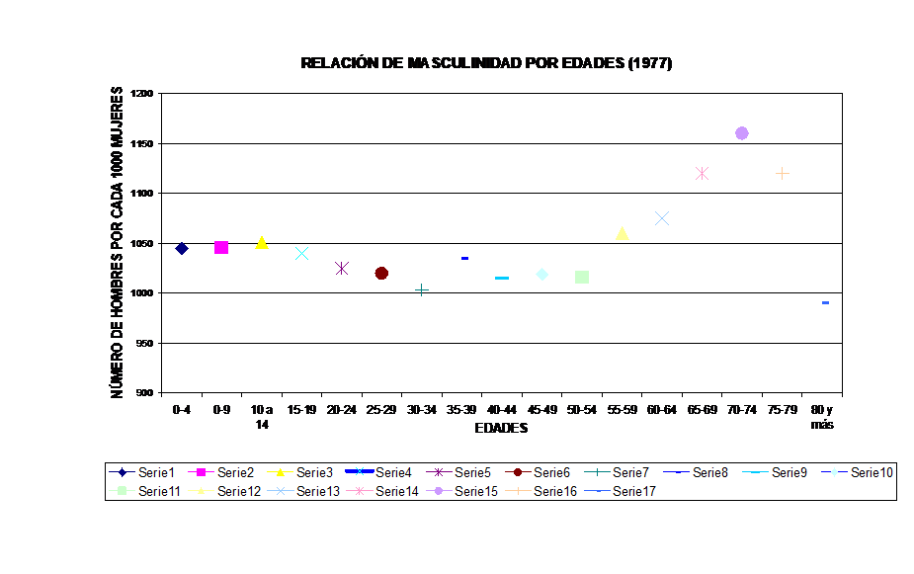

Slide 14
La estructura por edad y sexo, generalmente refleja ciertas particularidades que son el resultado de la evolución de la dinámica poblacional influida por acontecimientos económico-sociales:
las guerras,
las epidemias,
las crisis económicas,
los cambios sociales,
los períodos de bonanza y desarrollo económico,
se reflejan directamente en la composición de la población, tanto en sexo como en edades.

Slide 15
Así la pirámide de población cubana de los censos de 1970 y 1980 indica una base amplia en las edades entre 0 y 20 años, producto de la alta natalidad y el continuo descenso de la mortalidad infantil en esos años, debido a las medidas de beneficio social correspondientes que instauró la Revolución al llegar al poder.
Asimismo presenta un “estiramiento altitudinal” de la pirámide de edades, porque:
Comienza a alargarse la esperanza de vida
Aparecen cada vez en mayor medida, personas de mayor edad, y
Además con incremento de sujetos en cada uno de esos grupos etarios.

Slide 16
- La composición de la población también puede realizarse atendiendo al ESTADO CIVIL, ACTIVIDAD ECONÓMICA, EDUCACIÓN, LUGAR DE RESIDENCIA, etc.
Es de interés conocer, para las actividades de la dirección social, la cantidad de matrimonios promedio que se están produciendo, la cantidad de divorcios. Supuestamente la cantidad creciente de matrimonios en un ciclo dado de desarrollo poblacional augura un ciclo de crecimiento en la natalidad. El incremento de los matrimonios también implica el incremento de la necesidad de nuevas viviendas. También implicará el crecimiento de las necesidades educativas futuras: escuelas, maestros, material escolar, calzado, ropa escolar, libros, etc.

Slide 17
Actualmente, las estadísticas cubanas, están indicando una modificación en la práctica social tendiente a la disminución de la nupcialidad en las parejas y al incremento de la unión extramatrimonial, de convivencia, consensual.
ELLO NO IMPLICA LA DISMINUCIÓN DE LA NATALIDAD, SINO QUE IMPLICA PARA LA DIRECCIÓN ESTATAL DESDE LOS TÉRMINOS ESTADÍSTICOS, UN CUESTIONAMIENTO, UN “ENMASCARAMIENTO” PARA LA DETERMINACIÓN DE LAS TENDENCIAS FUTURAS DE LA NATALIDAD.

Slide 18
Por la misma causa, se está produciendo una disminución de los divorcios, lo que no significa que no desaparezcan parejas.
La causa es sencilla: si no se registran oficialmente los matrimonios, tampoco lo hacen los divorcios.
SE TRATA DE UNA TERGIVERSACIÓN Y DE UNA DESINFORMACIÓN ESTADÍSTICA.

Slide 19
¿Qué inconvenientes trae esta práctica social para la proyección socioeconómica del país?
-No pueden preverse los nacimientos. Por tanto, tampoco los servicios que necesitarán estos bebés.
-No pueden preverse las necesidades de viviendas.
-No pueden preverse las necesidades de escuelas, maestros, calzado escolar, etc.
-No pueden preverse los movimientos de la población.

Slide 20
El crecimiento en los divorcios
Puede traer aparejado un crecimiento en los problemas de enfermedad de etiología psíquica en miembros de la pareja y también en los niños.
Pero como no se saben cuántos son los matrimonios, tampoco puede tenerse una estadística aproximada certera de cuantas uniones se desharán y las afectaciones desde lo psíquico que puedan traer aparejado para los adultos y para los niños.

Slide 21
Otra variable para estudiar la composición de la población puede referirse a la actividad económica que realizan sus miembros.
Resulta de interés conocer:
la cantidad de sujetos en edad laboral,
La cantidad que arribarán a ella en los próximos años,
La cantidad que arribarán a edades de jubilación.
También cuántos son:
Obreros agrícolas o de la construcción,
Profesionales,
Trabajadores vinculados al sector estatal, o al sector cooperativo,
Trabajadores vinculados al sector de fronteras,
Cuentapropistas.

Slide 22
Estas variables pueden desglosarse en hombres y mujeres, y también por rangos de edad. Combinando estos datos con informaciones salariales es posible vaticinar cuánto dinero deberá erogar el Estado para garantizar determinada actividad económica en una etapa futura dada.

Slide 23
Otro análisis derivado de sumo interés es, poder vaticinar futuros arribos de grupos de trabajadores a etapas de jubilación (como en la actualidad), lo que implica la necesidad de formación de nuevos obreros y profesionales para abastecer las necesidades de recursos humanos capacitados para el desarrollo económico nacional.

Slide 24
Otra variable de la composición es por lugares de residencia.
Para conocer:
- por sexos y edades las personas que habitan en las ciudades, en los campos, en poblaciones semiurbanas.
- Para comparar el crecimiento poblacional de las grandes ciudades para regular las terribles consecuencias de un crecimiento descontrolado.

Slide 25
Debemos recordar las medidas legales tomadas en Cuba para regular el crecimiento poblacional de la ciudad de La Habana.
Recordar la proliferación de barrios marginales, hoy denominados en transformación.
Estos datos son muy importantes para proyectar los crecimientos y la satisfacción de las necesidades sociales de estas poblaciones.

Slide 26
Por último, y no por ello menos importante, puede citarse el estudio poblacional según el nivel de escolaridad alcanzado.
Ello indica, entre otros estudios, las potencialidades o debilidades de la sociedad para:
su desarrollo científico-técnico,
la calidad de los servicios sociales,
el desarrollo científico futuro.

Slide 27
¿A qué se denomina Variable?
Este término procede del dominio matemático. Se define como toda magnitud que permite diferenciar entre sí a los componentes de una misma población.
Es un símbolo, tal como X ; Y ; A ... ; puede asumir cualquiera de los valores de un conjunto que se denomina, dominio de la variable. Si la variable sólo puede asumir un valor se llama constante.
Las variables son conceptos que permiten establecer ciertas características que tienen un comportamiento diferente según la naturaleza del fenómeno, su contexto, los factores influyentes.
Estas características es lo que se designa como variable. Es un concepto determinante en todo el proceso de una investigación científica.

Slide 28
El término variable, trasladado de las matemáticas al terreno de las ciencias sociales, reúne dos características fundamentales:
Rasgos que pueden ser observados, y que por tanto van a permitir alguna comprobación con la realidad empírica.
La propiedad de poder variar, es decir, de asumir valores, de ser medibles.

Slide 29
Las variables son propiedades de los fenómenos objeto de estudio; características debidamente determinadas, observables, que pueden cambiar y por ello, susceptibles de adoptar distintos valores o ser expresadas en categorías.
Es medible y toma sus valores en dependencia de la casualidad; es decir, esta variación puede medirse y es susceptible de ser medida; adquieren cierto valor cuantitativo o cualitativo.
Y algo muy importante, son a su vez, las características o propiedades que le interesa estudiar o conocer al investigador.
Las variables demográficas son: MORTALIDAD, FECUNDIDAD y MIGRACIONES.

Slide 30
Las variables demográficas. Su efecto en el tamaño y composición de la población
La composición por edades es de suma importancia para el análisis y toma de decisiones en el ordenamiento territorial, sobre todo a la hora de analizar las posibilidades de desarrollo futuro, capacidades de trabajo, necesidades de la población, etc.
Cuando la población menor de 15 años es superior al 40.0% se consideran países jóvenes, pero cuando la población mayor de 65 años supera el 12.0% se consideran países envejecidos.

Slide 31
Una población presenta síntomas de envejecimiento cuando los ritmos de crecimiento de la población mayor de 65 años son superiores al anterior.
Una población presenta síntomas de rejuvenecimiento cuando el ritmo de crecimiento de los menores de 15 años es superior al grupo posterior.
La clasificación por sexo y edad puede analizarse en forma porcentual, relacionando cada grupo de edad, por sexo, con el total de población.

Slide 32
¿Cómo determinar si se cuenta con una información correcta por sexos y edades?
Los indicadores para determinar si existen incongruencias en el comportamiento lógico de la estructura por edades de la población son:
Pirámide de edades
Edad media
Edad mediana
Índice de masculinidad

Slide 33
- Definamos una pirámide de población
La pirámide de edad es una representación en forma de Histograma de la distribución por edad según el sexo de una población.
En ellos se representan algunos rasgos de la población de un país o de una ciudad, en un momento determinado.
En la pirámide, la ordenada representa la edad colocándose al lado izquierdo al sexo masculino, y al lado derecho el sexo femenino.
En la abscisa se reflejará en forma absoluta o relativa la magnitud de población de la distribución por edad.
La representación del rectángulo perteneciente a cada edad o grupo de edad no es igual para las diferentes poblaciones.
Su mayor o menor longitud depende del comportamiento de las tres variables demográficas que determinan los cambios poblaciones: Mortalidad, Fecundidad y Migraciones.

Slide 34
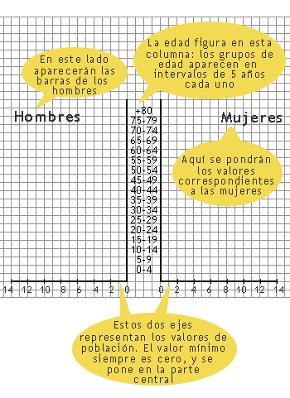

Slide 35
A través del análisis de la estructura por edad se distinguen dos grandes grupos extremos de poblaciones:
Poblaciones cuya pirámide presenta una base ancha y una rápida disminución hacia la cúspide, con alta natalidad y alta mortalidad. ES una población joven; presenta cerca del 45% del total de habitantes en edades menores a 20 años. Este comportamiento está generalmente asociado con países subdesarrollados.

Slide 36
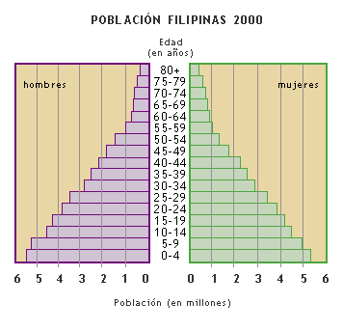

Slide 37
Poblaciones cuya pirámide presenta una base más estrecha con tendencias a ampliaciones en la estructura media y también hacia la cúspide, con baja natalidad y baja mortalidad. ES una población denominada población vieja o envejecida. Generalmente presenta más del 70% del total de habitantes en edades mayores a los 30 años, con una tendencia a la aparición de estamentos etarios cada vez de mayor edad: 80-85, 85-90, 90-95, 95-100 y más.
Este comportamiento está generalmente asociado con países con alto desarrollo económico y social.
De acuerdo con lo anterior, las poblaciones pueden calificarse como jóvenes o viejas. LA FORMA DE UNA PIRÁMIDE TE INFORMA.

Slide 38
Gráfico 1. Pirámide poblacional por edades y sexo (En por ciento, según datos 2010). Fuente: ONEI, Anuario Estadístico, (soporte digital).

Slide 39
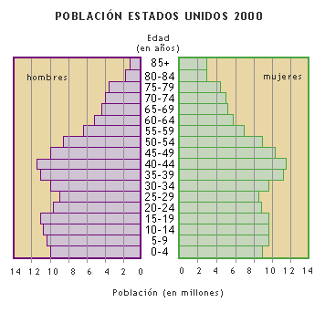

Slide 40
La pirámide poblacional cubana de 2010 indica un país en proceso de envejecimiento acelerado. la base es estrecha, y predomina la población madura. Refleja un crecimiento demográfico lento.
¿Sabes que puede llegar a convertirse, con el paso de los años, en una pirámide invertida? Esto podría ocurrir si siguen naciendo pocos niños y las personas mayores viven más años. Hoy la esperanza de vida en Cuba es casi el doble que la de 1950: ¡ha pasado de unos 50 años a 80 años de media en pocos años!

Slide 41
Si las cosas continúan así habrá serias dificultades para el desarrollo del país y serán necesarias nuevas estrategias en todos los ámbitos de la vida nacional: presupuestarias, de construcciones, de servicios, alimentarias, etc.
¿No te parece que cada vez habrá que construir menos colegios y círculos y sí más lugares para atender ancianos, habrá menos bullicio infantil y más parques llenos de adultos mayores?

Slide 42
La calidad de la información por sexos y edades es importante para valorar el impacto sobre la población de un proyecto determinado si no se tiene una correcta información por sexos y edades, evaluar el potencial de fuerza de trabajo con que cuenta la zona y evaluar la influencia del mismo sobre los flujos migratorios, para establecer la correcta valoración del comportamiento del índice de masculinidad si existen errores en la declaración de la edad, para establecer proyecciones de población, para evaluar la mortalidad o morbilidad diferencial por sexos, edades y causas.

Slide 43
Las tasas en Demografía. La tasa de crecimiento
En los estudios demográficos se emplean indicadores que caractericen el movimiento poblacional. Para ello se calculan las tasas y proporciones.
Los tipos de tasas más generales son:
las tasas brutas,
las específicas y
las tasas por edades o grupos de edades.
Las tasas brutas relacionan el hecho demográfico con el total de la población, involucrando a segmentos poblacionales que no participan directamente del hecho analizado, por ejemplo: nacimientos.
Por esa razón se utilizan tasas específicas en las cuales se sitúa en el denominador aquel segmento poblacional relacionado con la característica demográfica estudiada. Por ejemplo: tasas de fecundidad, tasas de PEA.

Slide 44
Por ejemplo: la tasa bruta de nacimientos de Cuba en el 2014 se obtiene dividendo los nacimientos habidos entre la población media existente en el país el 30 de junio y multiplicado por mil (14,5‰).
Pero la tasa específica de nacimiento se obtiene dividiendo el total de nacimientos por la media de mujeres en edad fértil el 30 de junio, multiplicado por mil, lo que puede dar por ejemplo un 26,5‰.

Slide 45
Pero muchos de los hechos demográficos presentan un comportamiento diferente de acuerdo a la edad de los individuos, se recurre al cálculo de las tasas específicas por edad o por grupos de edades. Así, no es igual la tasa de nacimiento en mujeres cubanas entre 15 y 20 años que la existente entre mujeres de 25 a 30 años.

Slide 46
La tasa de crecimiento de la población mide el incremento anual de la población de un país como un porcentaje del total existente.
Esta cifra refleja el comportamiento reproductivo y el estado del control de la natalidad en la población de un país.
Veamos un gráfico con las tasas de crecimiento de algunos países del mundo (Datos estadísticos del Centro de Programas Internacionales del Buró del Censo de los Estados Unidos (United States Census Bureau, International Programs Center) (base de datos International (www.cencus.gob/ipc), Microsoft Encarta 2009)

Slide 48
- Los tipos de crecimiento
Existen dos fórmulas para ello, que parten de la aplicación de dos modelos matemáticos de comportamiento de la población:
1º Supone que la población va a experimentar un crecimiento lineal. Por lo que la tasa r obtenida será una tasa de crecimiento aritmético.
2º Supone que la población va a experimentar un crecimiento progresivo, por lo que la tasa r obtenida será una tasa de crecimiento geométrico. En realidad, el crecimiento de la población tiende a seguir este modelo.
Por ejemplo veamos este gráfico de la evolución de la población cubana entre 1774 y 1970:

Slide 49
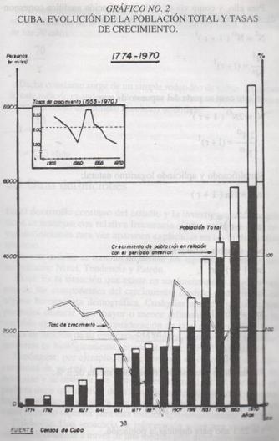

Slide 50
La población en el tiempo. Análisis longitudinal y transversal
DINÁMICA DEMOGRÁFICA. CAMBIOS EN EL VOLUMEN DE LA POBLACIÓN.
La dinámica demográfica está caracterizada por 3 componentes fundamentales:
La natalidad o fecundidad
La mortalidad, que como elemento que disminuye la población, se le asocia a un mecanismo de salida.
La migración, que constituye mecanismo de entrada desde la perspectiva de los inmigrantes, y de salida, desde la perspectiva de los emigrantes.
Al analizar qué tan rápido crece la población de una entidad determinada, se debe partir de 3 supuestos fundamentales: el crecimiento lineal, el geométrico y el exponencial.

Slide 51
PROYECCIONES DE POBLACIÓN:
Si bien los censos de población arrojan los volúmenes de población en un momento determinado, en infinidad de ocasiones se necesita contar con la información poblacional fuera de estos momentos censales, tanto anterior como posterior.
Una proyección de población no siempre implica que los valores obtenidos vayan a ser los reales, ya que no siempre coinciden.
Debemos tener presente que toda proyección es un supuesto de cómo se va a comportar el volumen de población bajo una serie de condiciones.
Generalmente, a posteriori tiende a que no exista coincidencia con la información censal, quedando por encima o por debajo de la misma.

Slide 52
¿Qué se necesita para realizar una proyección de población por componentes?
Estructura de la población por sexos y edades, correctamente evaluada y corregida.
Obtener los sobrevivientes por sexos al final del periodo(mortalidad)
Obtener la estimación de los efectivos de cada sexo de las nuevas generaciones al final del periodo (fecundidad).

